Slide 1

ĐÁP CA
SAU CHÚA NHẬT XXXIV
THƯỜNG NIÊN

Slide 3



Slide 4
Lạy Cha trên trời/ Xin cho ơn đức tin mà Cha ban tặng chúng con/ trong Chúa Giêsu Kitô Con Cha/ và Anh của chúng con/ cùng ngọn lửa đức ái được thắp lên trong tâm hồn chúng con bởi Chúa Thánh Thần/

Slide 5
khơi dậy trong chúng con niềm hy vọng hồng phúc/ hướng về Nước Cha trị đến/ Xin ân sủng Cha biến đổi chúng con/ thành những người miệt mài vun trồng hạt giống Tin Mừng/

Slide 6
Ước gì những hạt giống ấy/ biến đổi từ bên trong nhân loại và toàn thể vũ trụ này/ trong khi vững lòng mong đợi trời mới đất mới/ lúc mà quyền lực Sự Dữ sẽ bị đánh bại/ và vinh quang Cha sẽ chiếu sáng muôn đời/

Slide 7
Xin cho ân sủng của Năm Thánh này/ khơi dậy trong chúng con/ là Những Người Lữ Hành Hy Vọng/ niềm khao khát kho tàng ở trên trời/ đồng thời cũng làm lan tỏa trên khắp thế giới/

Slide 8
niềm vui và sự bình an của Đấng Cứu Chuộc chúng con/ Xin tôn vinh và ngợi khen Cha là Thiên Chúa chúng con/ Cha đáng chúc tụng mãi muôn đời. Amen.

Slide 10

THỨ HAI
SAU CHÚA NHẬT XXXIV
THƯỜNG NIÊN

Slide 11


Slide 12
KINH VINH DANH

Slide 13
Chủ tế: Vinh danh Thiên Chúa trên các tầng trời. A+B: Và bình an dưới thế cho người thiện tâm.

Slide 14
A: Chúng con ca ngợi Chúa.
B: Chúng con chúc tụng Chúa. A: Chúng con thờ lạy Chúa.
B: Chúng con tôn vinh Chúa.

Slide 15
A: Chúng con cảm tạ Chúa vì vinh quang cao cả Chúa.
B: Lạy Chúa là Thiên Chúa, là Vua trên trời, là Chúa Cha toàn năng.

Slide 16
A: Lạy con một Thiên Chúa, Chúa Giêsu Kitô.
B: Lạy Chúa là Thiên Chúa, là Chiên Thiên Chúa là Con Đức Chúa Cha.

Slide 17
A: Chúa xóa tội trần gian, xin thương xót chúng con.
B: Chúa xóa tội trần gian, xin nhậm lời chúng con cầu khẩn.

Slide 18
A: Chúa ngự bên hữu Đức Chúa Cha, xin thương xót chúng con.
B: Vì lạy Chúa Giêsu Kitô, chỉ có Chúa là Đấng Thánh.

Slide 19
Chỉ có Chúa là Chúa, chỉ có Chúa là đấng tối cao.
A+B: Cùng Đức Chúa Thánh Thần trong vinh quang Đức Chúa Cha.
Amen.

Slide 20
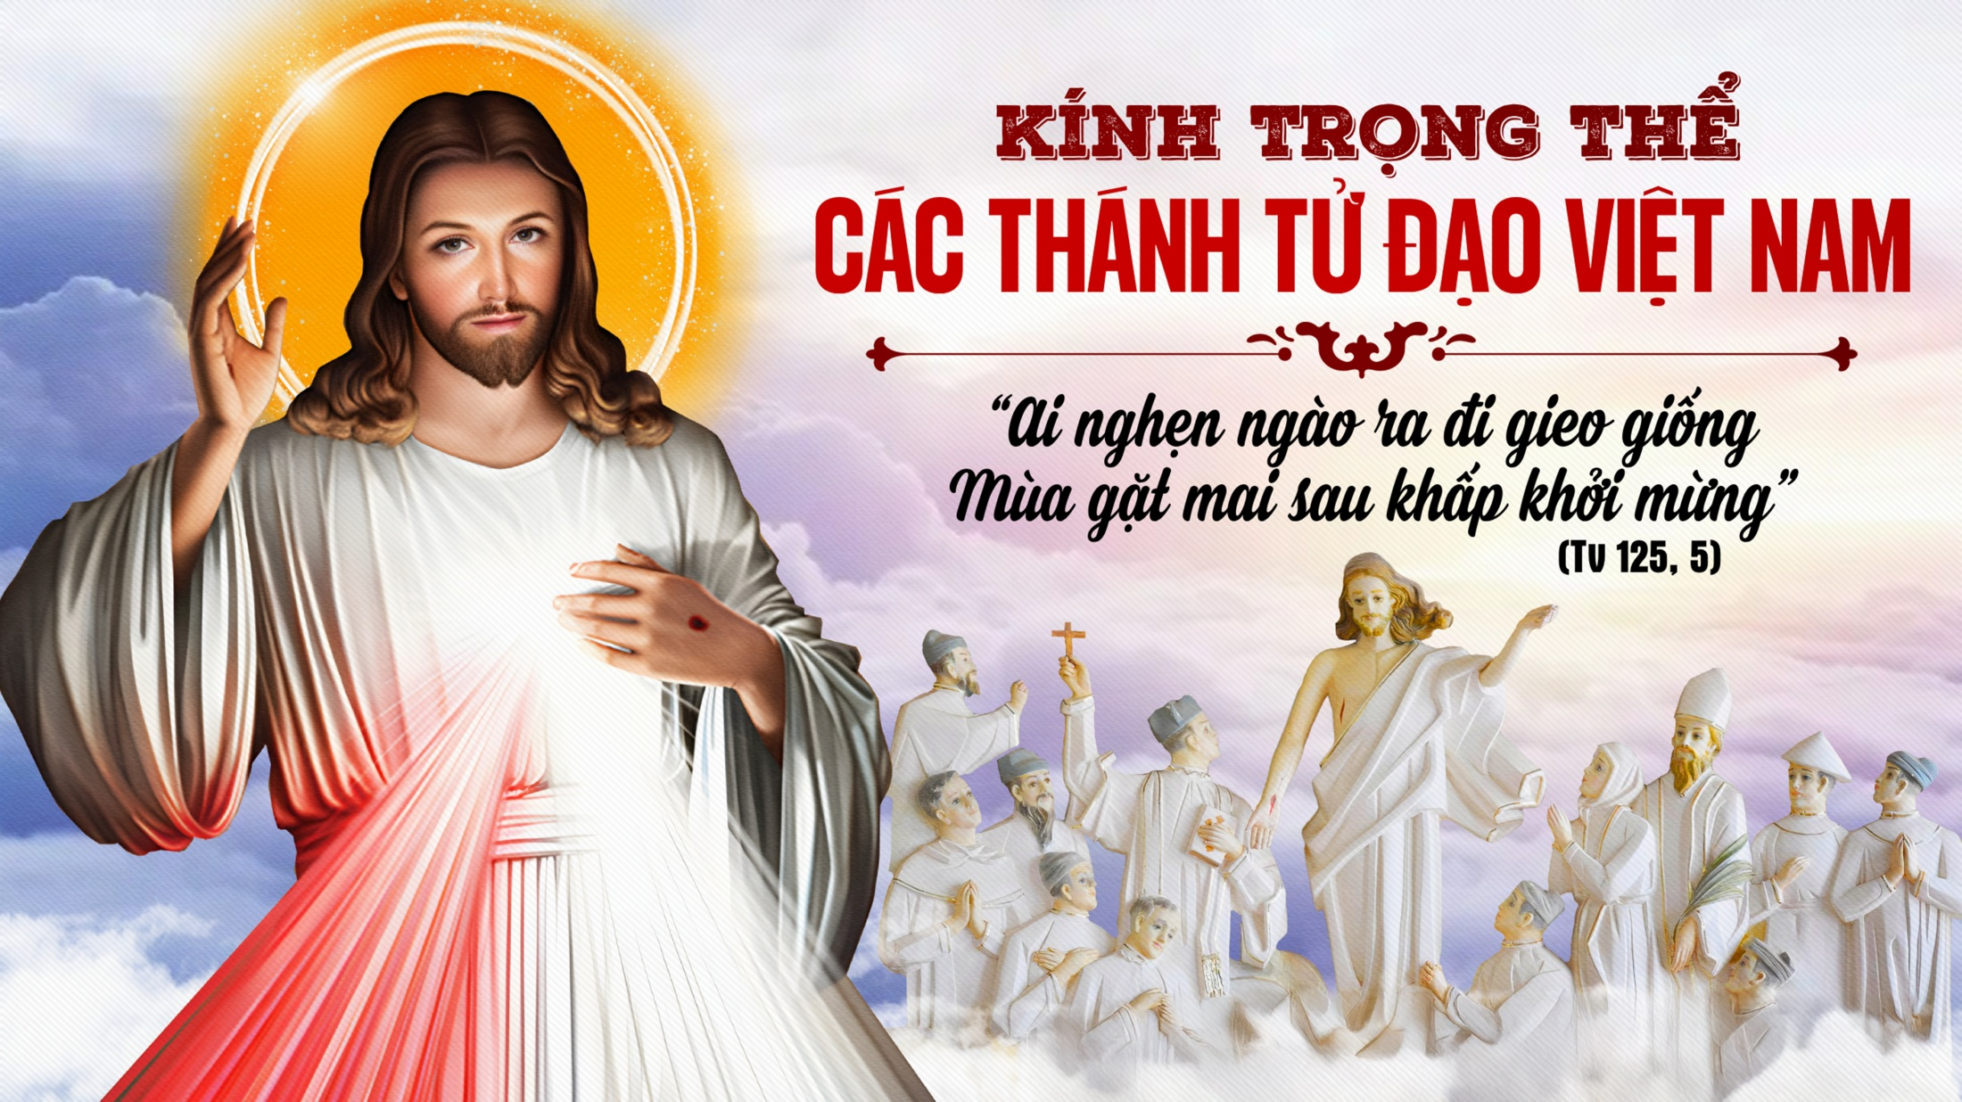

Slide 21
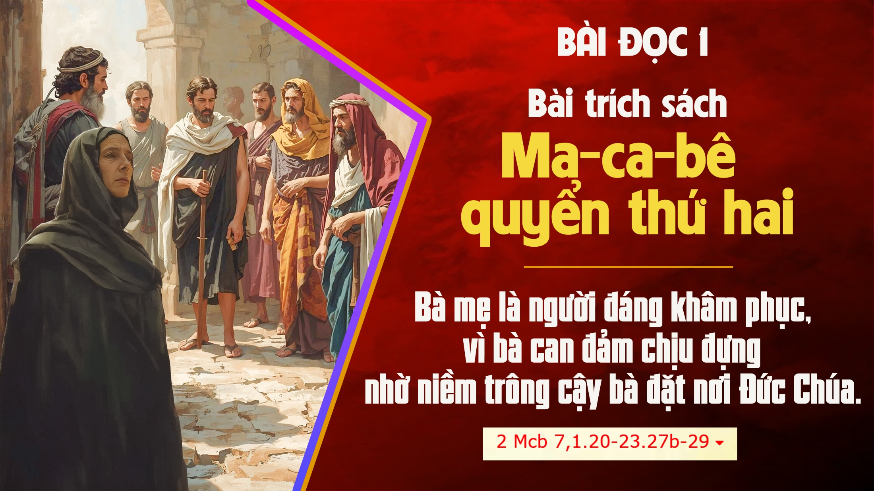

Slide 22
Đáp ca:
Ai nghẹn ngào ra đi gieo giống, mùa gặt mai sau khấp khởi mừng.

Slide 23
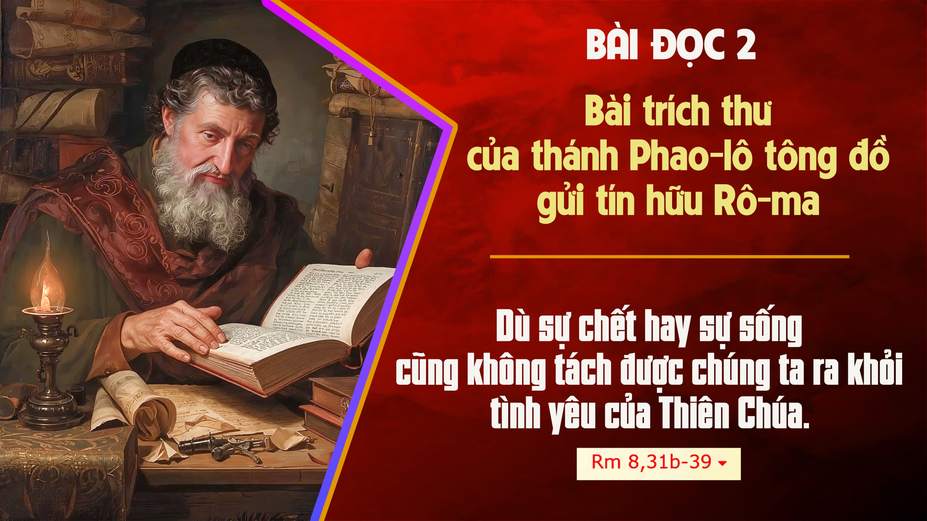

Slide 24
Alleluia-Alleluia:
Phúc thay ai bị bách hại vì sống công chính, vì Nước Trời là của họ.
Alleluia:

Slide 25


Slide 27

THỨ BA TUẦN XXXIV THƯỜNG NIÊN

Slide 29
Lạy Cha trên trời/ Xin cho ơn đức tin mà Cha ban tặng chúng con/ trong Chúa Giêsu Kitô Con Cha/ và Anh của chúng con/ cùng ngọn lửa đức ái được thắp lên trong tâm hồn chúng con bởi Chúa Thánh Thần/

Slide 30
khơi dậy trong chúng con niềm hy vọng hồng phúc/ hướng về Nước Cha trị đến/ Xin ân sủng Cha biến đổi chúng con/ thành những người miệt mài vun trồng hạt giống Tin Mừng/

Slide 31
Ước gì những hạt giống ấy/ biến đổi từ bên trong nhân loại và toàn thể vũ trụ này/ trong khi vững lòng mong đợi trời mới đất mới/ lúc mà quyền lực Sự Dữ sẽ bị đánh bại/ và vinh quang Cha sẽ chiếu sáng muôn đời/

Slide 32
Xin cho ân sủng của Năm Thánh này/ khơi dậy trong chúng con/ là Những Người Lữ Hành Hy Vọng/ niềm khao khát kho tàng ở trên trời/ đồng thời cũng làm lan tỏa trên khắp thế giới/

Slide 33
niềm vui và sự bình an của Đấng Cứu Chuộc chúng con/ Xin tôn vinh và ngợi khen Cha là Thiên Chúa chúng con/ Cha đáng chúc tụng mãi muôn đời. Amen.

Slide 35
Thứ Ba Tuần XXXIV Thường Niên

Slide 36
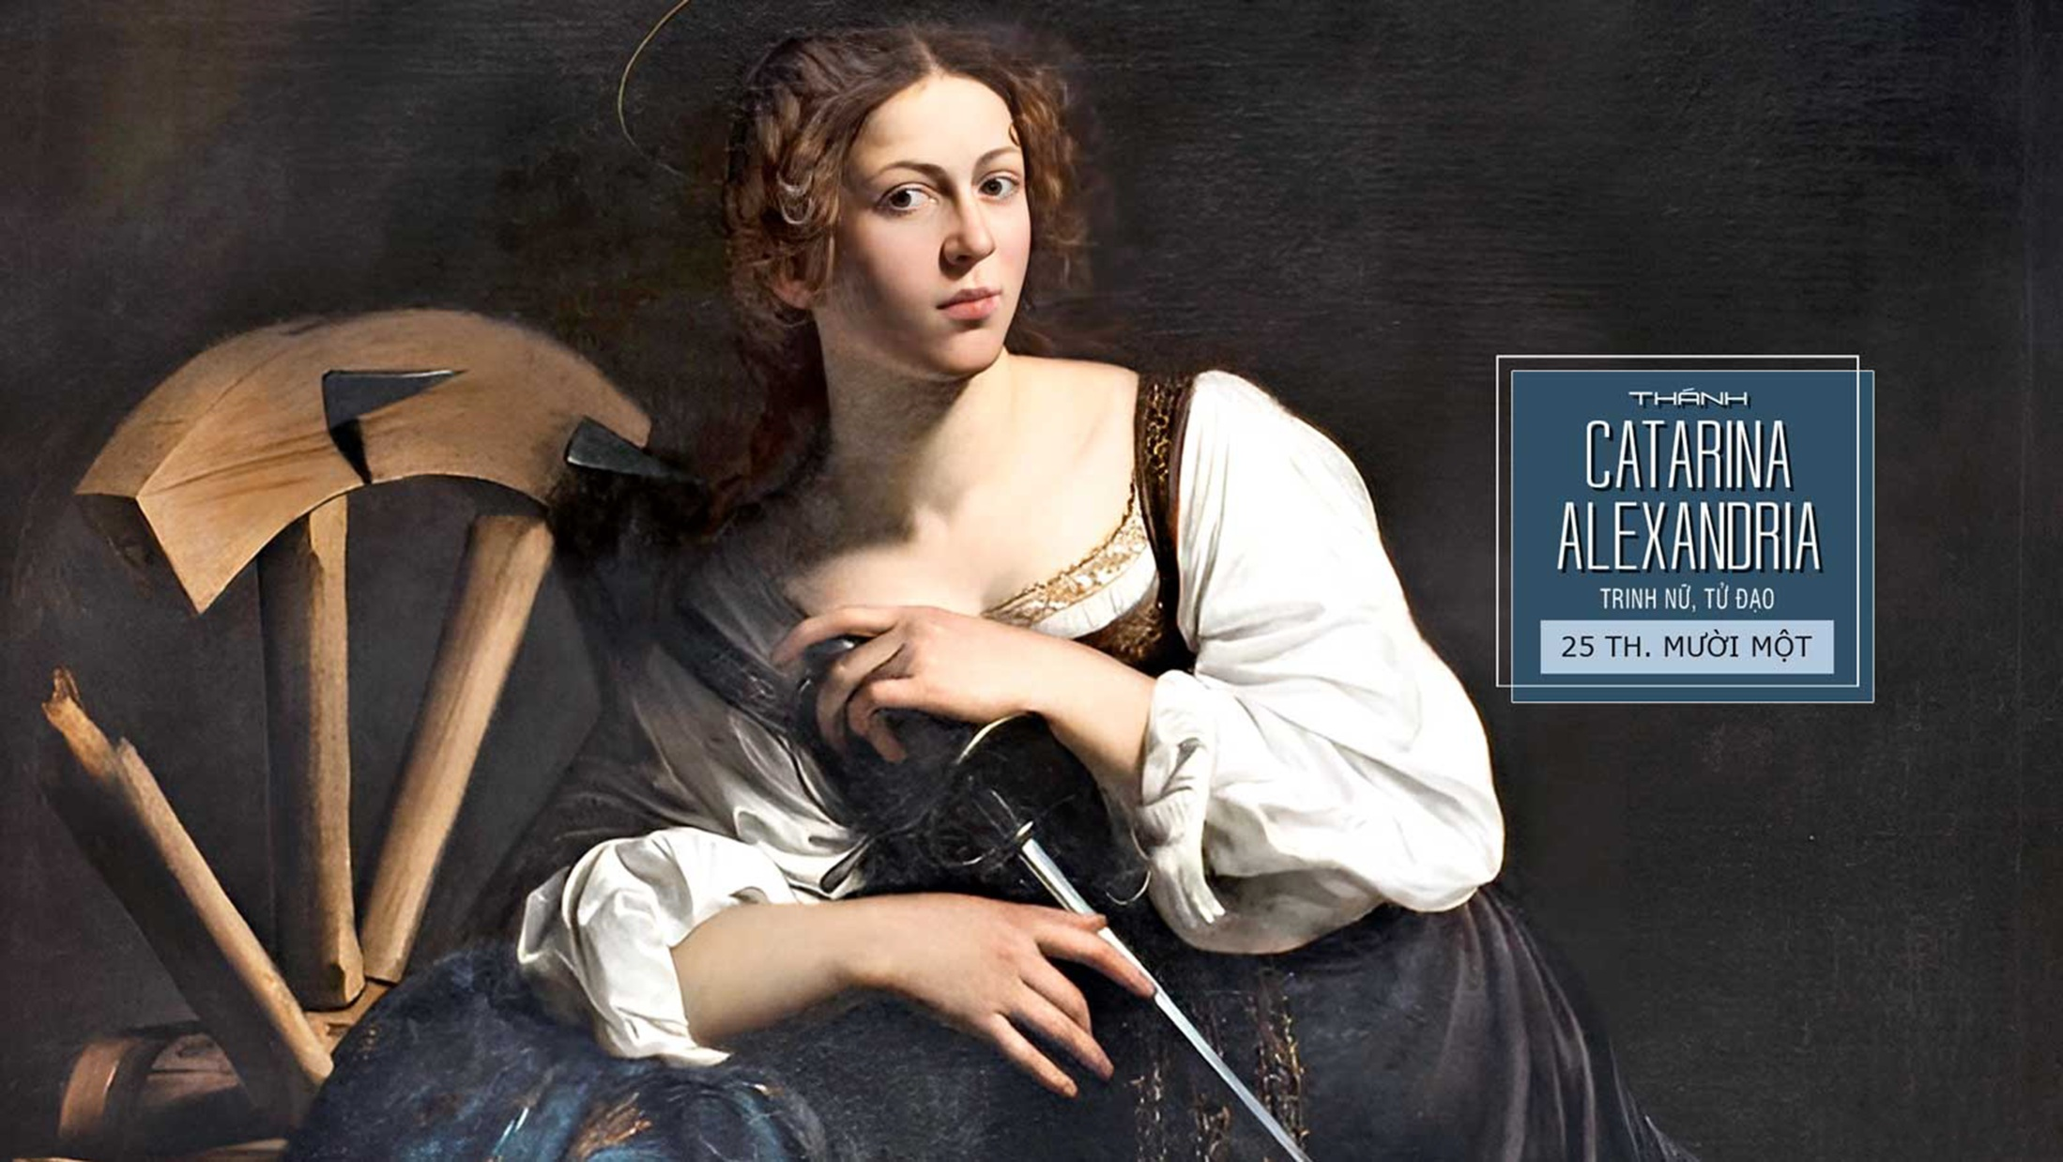

Slide 37
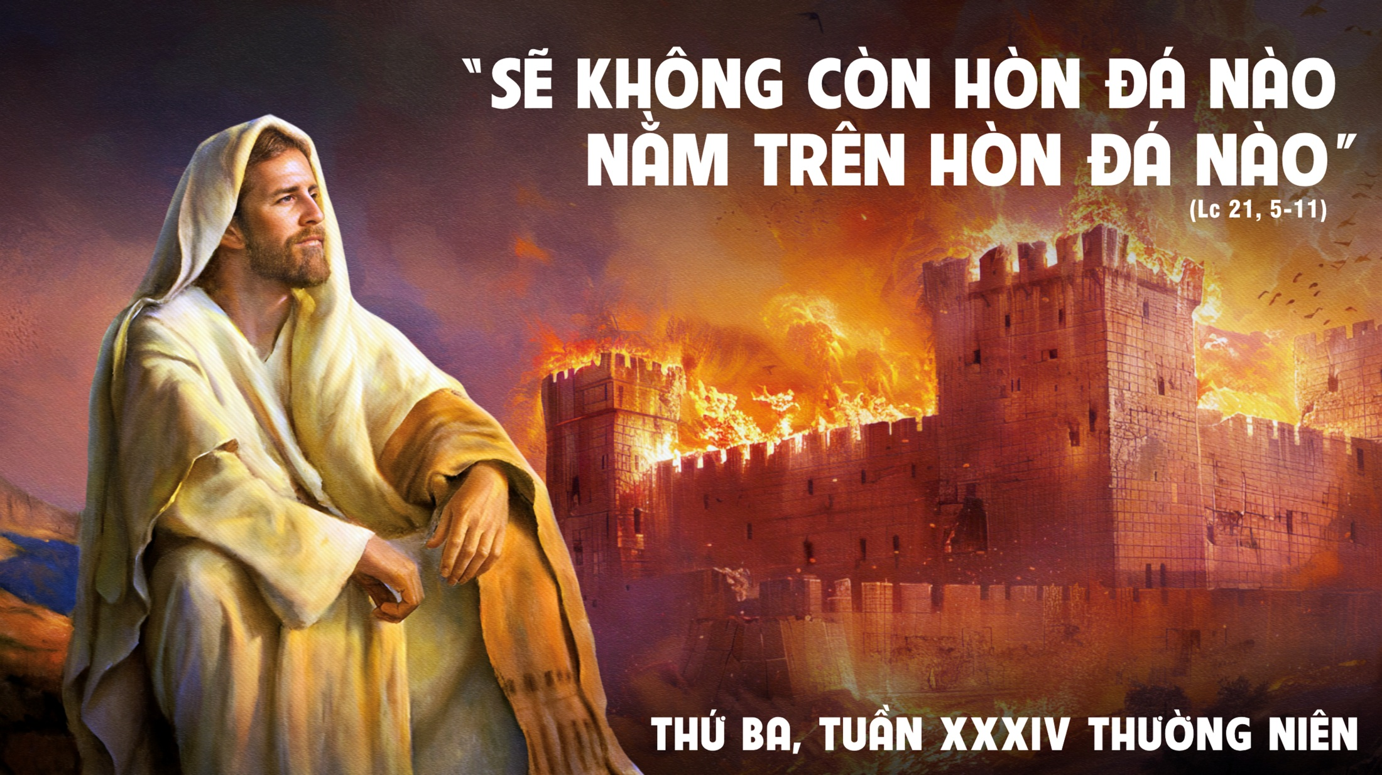

Slide 38
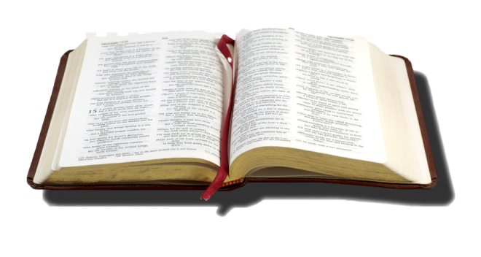
Bài đọc 1 Đức Chúa Trời sẽ lập một vương quốc không bao giờ bị tiêu diệt, và nó sẽ đập tan mọi vương quốc khác. Bài trích sách ngôn sứ Đa-ni-en.

Slide 39

Muôn ngàn đời, hãy ca tụng suy tôn.
Đáp ca:

Slide 40
Chúa phán : Hãy trung thành cho đến chết, và Ta sẽ ban cho ngươi triều thiên sự sống.
Alleluia-Alleluia.
Alleluia.

Slide 43
Thứ Tư Tuần XXXIV Thường Niên

Slide 44
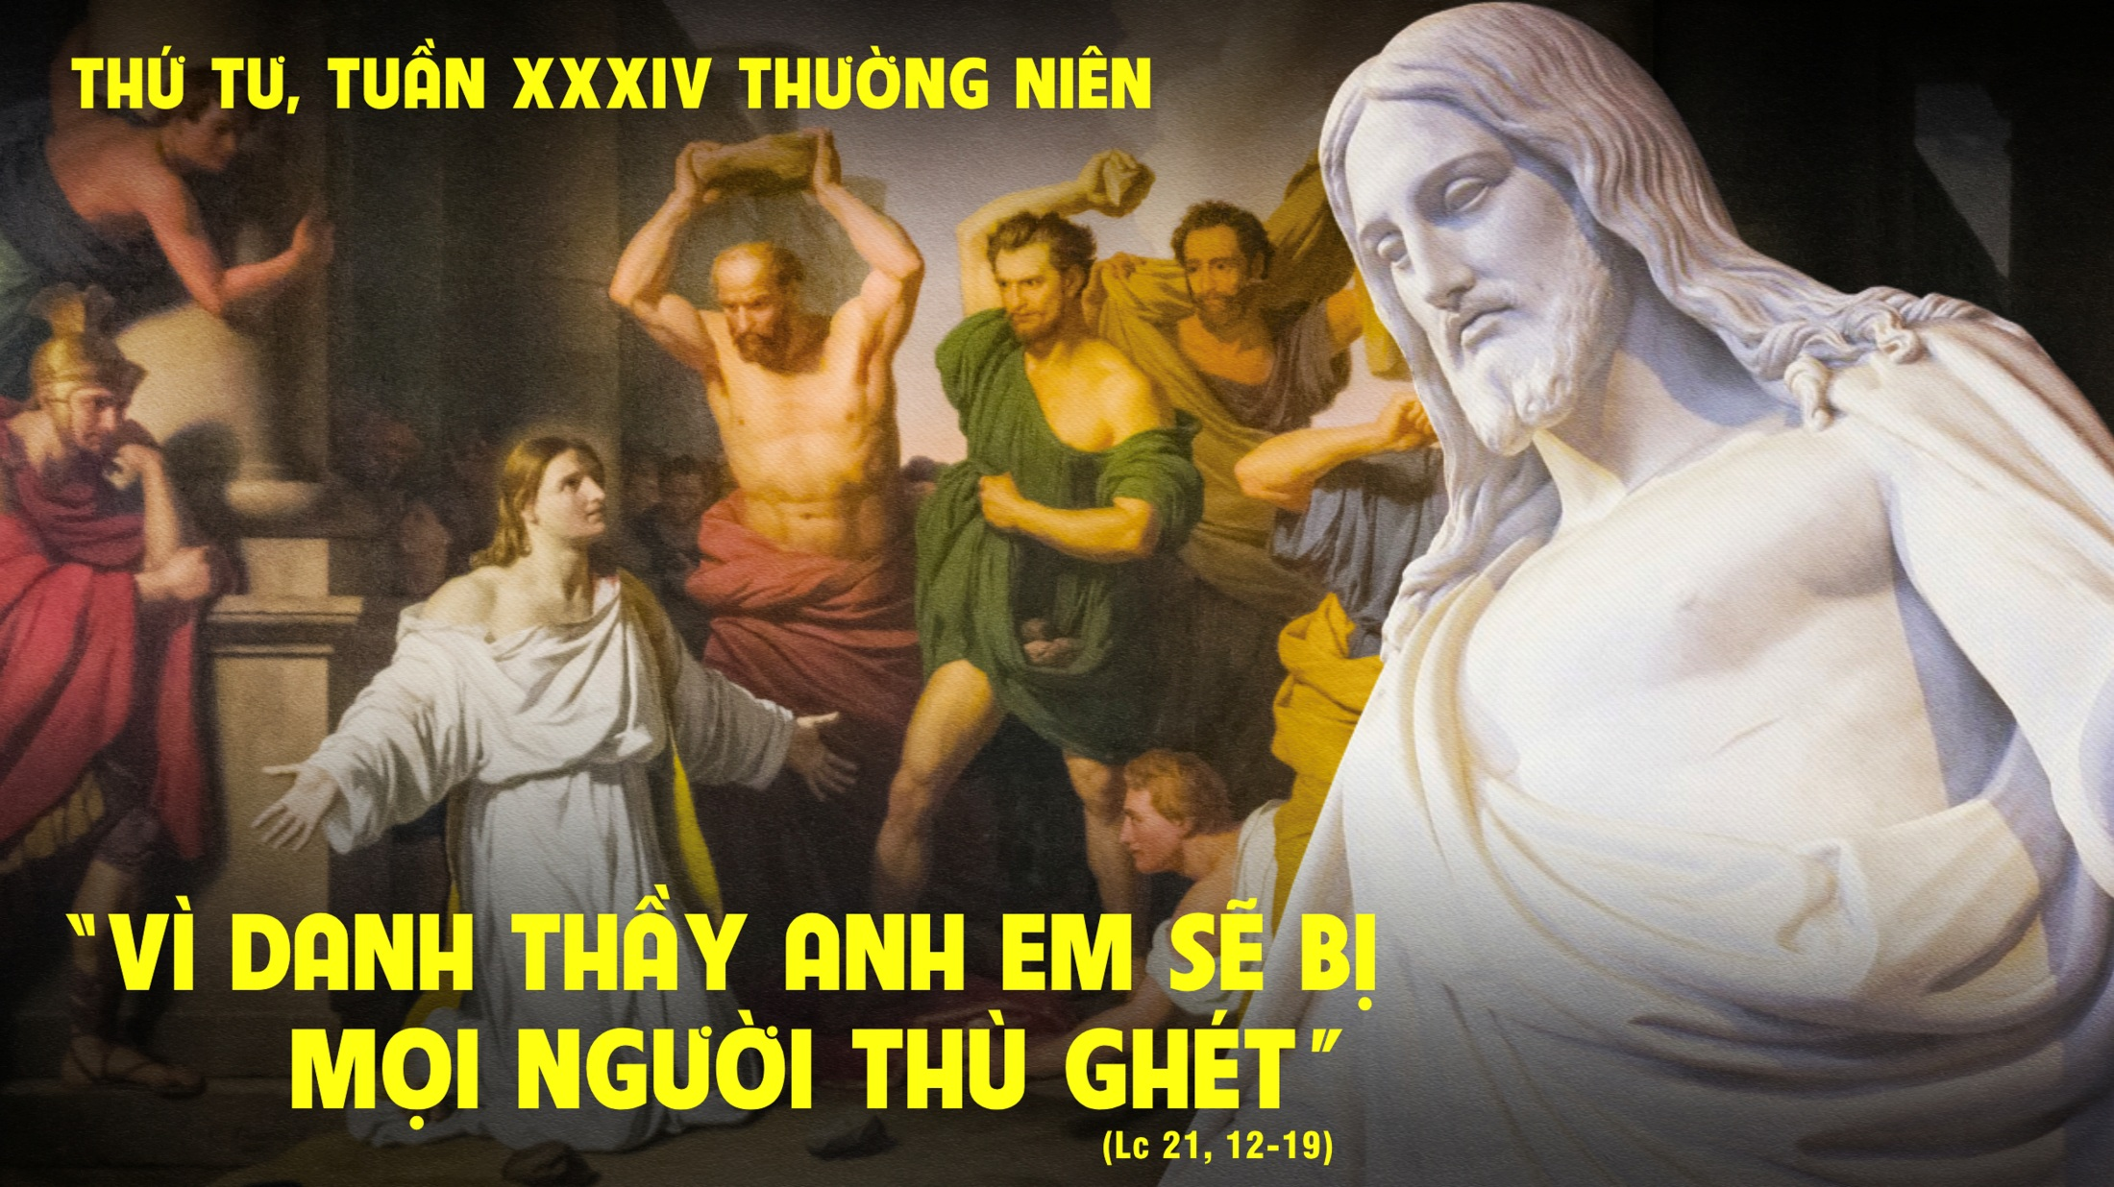

Slide 45
Bài đọc 1 Những ngón tay người xuất hiện và viết. Bài trích sách ngôn sứ Đa-ni-en.

Slide 46

Muôn ngàn đời, hãy ca tụng suy tôn.
Đáp ca:

Slide 47
Chúa phán : Hãy trung thành cho đến chết, và Ta sẽ ban cho ngươi triều thiên sự sống.
Alleluia-Alleluia.
Alleluia.

Slide 50
Thứ Năm Tuần XXXIV Thường Niên

Slide 51
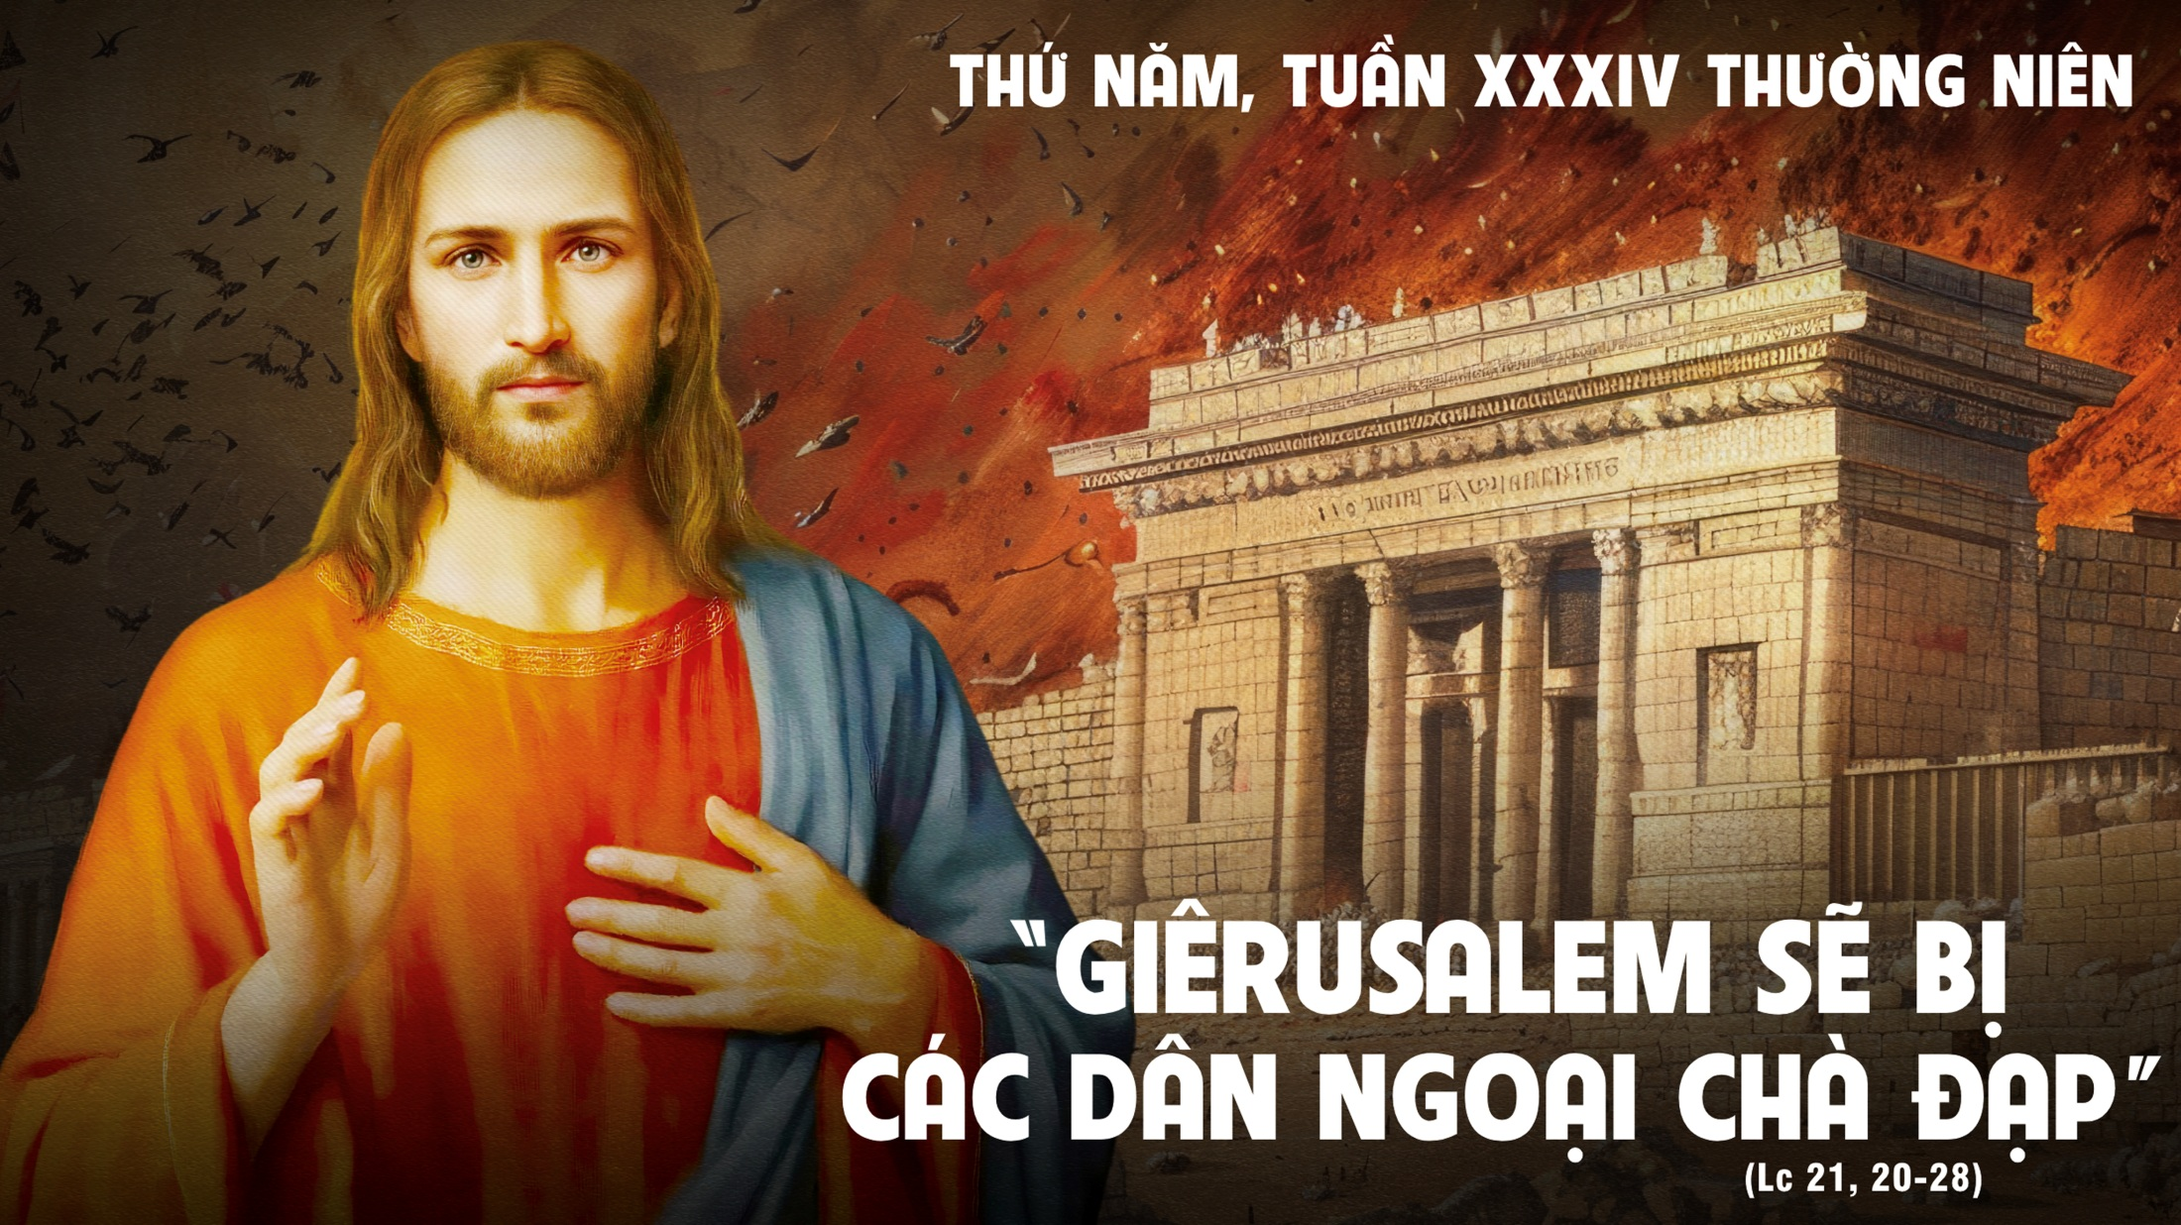

Slide 52
Bài đọc 1 Thiên Chúa đã sai thiên sứ đến khoá hàm sư tử. Bài trích sách ngôn sứ Đa-ni-en.

Slide 53

Muôn ngàn đời, hãy ca tụng suy tôn.
Đáp ca:

Slide 54
Anh em hãy đứng thẳng và ngẩng đầu lên, vì anh em sắp được cứu chuộc.
Alleluia-Alleluia.
Alleluia.

Slide 57
Thứ Sáu Tuần XXXIV Thường Niên

Slide 58


Slide 59
Bài đọc 1 Có ai như một Con Người đang ngự giá mây trời mà đến. Bài trích sách ngôn sứ Đa-ni-en.

Slide 60

Muôn ngàn đời, hãy ca tụng suy tôn.
Đáp ca:

Slide 61
Anh em hãy đứng thẳng và ngẩng đầu lên, vì anh em sắp được cứu chuộc.
Alleluia-Alleluia.
Alleluia.

Slide 64
Thứ Bảy Tuần XXXIV Thường Niên

Slide 65
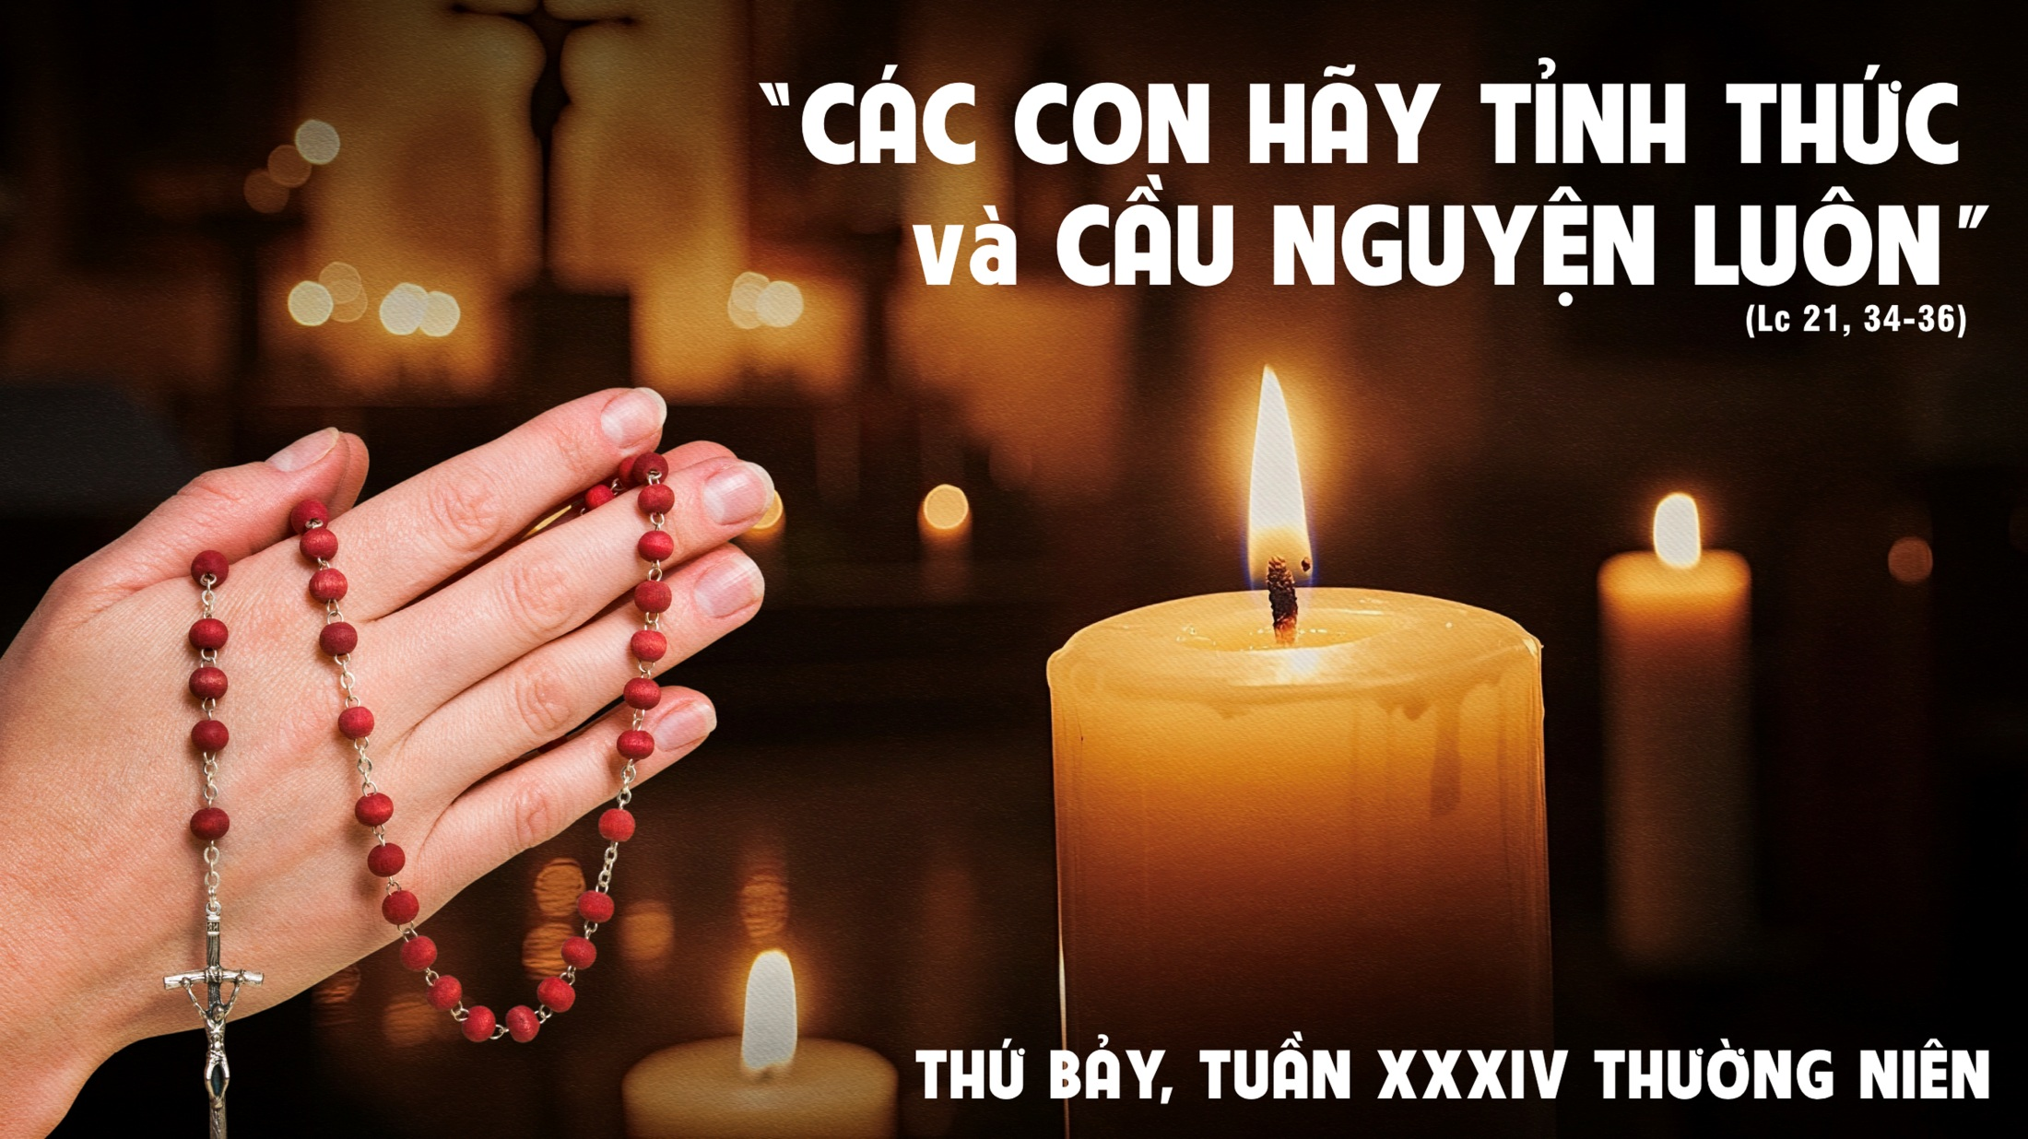

Slide 66
Bài đọc 1 Vương quốc với quyền thống trị sẽ được trao cho dân thánh của Đấng Tối Cao. Bài trích sách ngôn sứ Đa-ni-en.

Slide 67

Muôn ngàn đời, hãy ca tụng suy tôn.
Đáp ca:

Slide 68
Anh em hãy tỉnh thức và cầu nguyện luôn, hầu đứng vững trước mặt Con Người.
Alleluia-Alleluia.
Alleluia.

